Slide 1



Thứ tư ngày 2 - 3 -2022
Toán
3 ô Các số tròn trăm, tròn chục
Notes:
Tác giả bộ ppt Toán + TV2: Phan Thị Linh – Đà Nẵng
Sđt lh: 0916.604.268
+ Zalo: 0916.604.268
+ Facebook cá nhân: https://www.facebook.com/nhilinh.phan/
+ Nhóm chia sẻ tài liệu: https://www.facebook.com/groups/443096903751589
Hãy liên hệ chính chủ sản phẩm để được hỗ trợ và đồng hành trong suốt năm học nhé!

Slide 2
KHỞI ĐỘNG
Notes:
Vận động theo nhạc

Slide 3
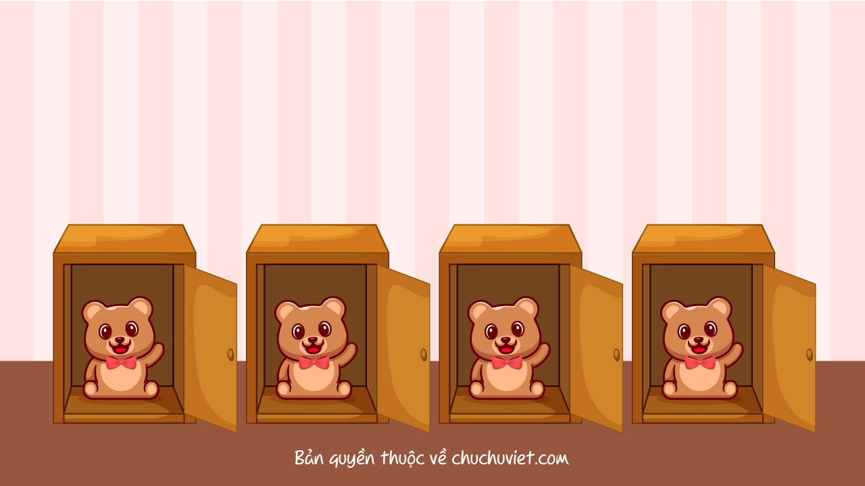


Notes:
Game Gấu bông ở đâu?/Tìm gấu bông.

Slide 4
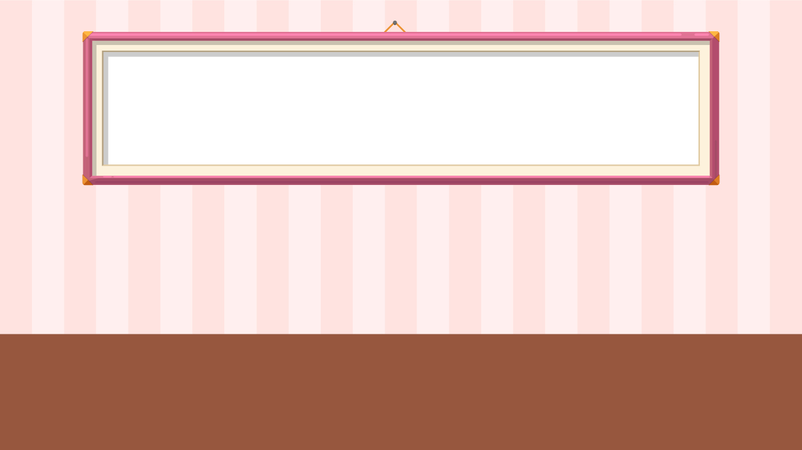





5 chục và 0 đơn vị
45
50
550
54
A
B
C
D

Slide 5
7 chục và 5 đơn vị
75
70
57
20
A
B
C
D

Slide 6

?
100
200
300
500
A
B
C
D

Slide 7
10 trăm = … nghìn
100
10
1
90
A
B
C
D

Slide 8
10 chục = … trăm
1
10
1 000
20
A
B
C
D

Slide 9
?
200
10 trăm
10 chục
1 000
A
B
C
D

Slide 10
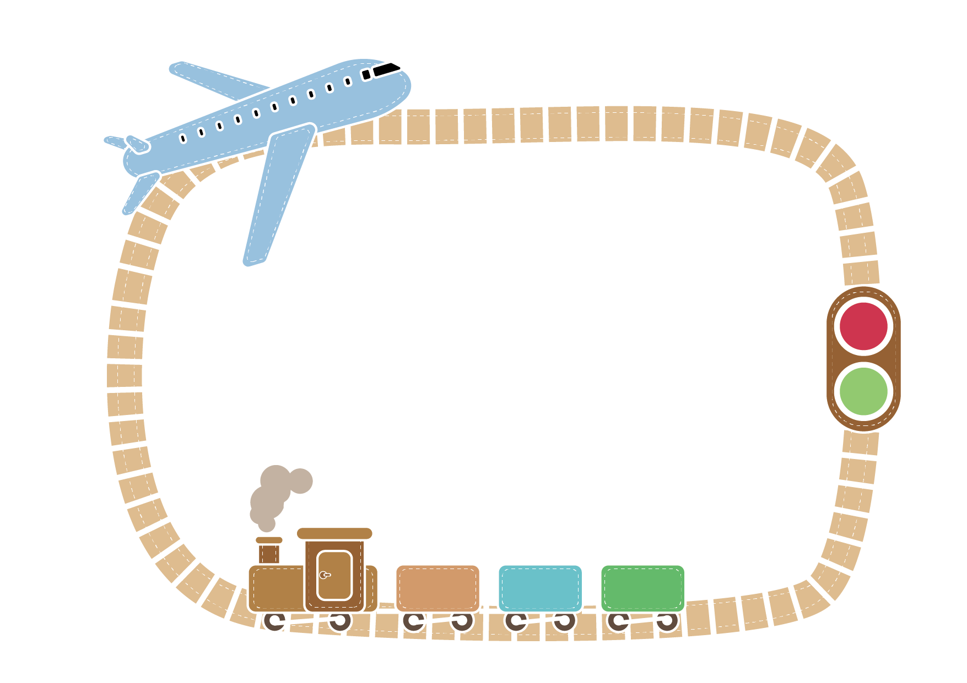
Good Bye

Slide 11
BÀI 49 CÁC SỐ TRÒN TRĂM, TRÒN CHỤC
CHỦ ĐỀ 10:
CÁC SỐ TRONG PHẠM VI 1 000
S/43
Notes:
Tác giả bộ ppt Toán + TV2: Phan Thị Linh – Đà Nẵng
Sđt lh: 0916.604.268
+ Zalo: 0916.604.268
+ Facebook cá nhân: https://www.facebook.com/nhilinh.phan/
+ Nhóm chia sẻ tài liệu: https://www.facebook.com/groups/443096903751589
Hãy liên hệ chính chủ sản phẩm để được hỗ trợ và đồng hành trong suốt năm học nhé!

Slide 12

Notes:
Tác giả bộ ppt Toán + TV2: Phan Thị Linh – Đà Nẵng
Sđt lh: 0916.604.268
+ Zalo: 0916.604.268
+ Facebook cá nhân: https://www.facebook.com/nhilinh.phan/
+ Nhóm chia sẻ tài liệu: https://www.facebook.com/groups/443096903751589
Hãy liên hệ chính chủ sản phẩm để được hỗ trợ và đồng hành trong suốt năm học nhé!

Slide 13
Các số tròn trăm
 | Nghìn | Trăm | Chục | Đơn vị | Viết số | Đọc số
 |  | 1 | 0 | 0 | 100 | một trăm
 |  | 2 | 0 | 0 | 200 | hai trăm
 |  | 3 | 0 | 0 | 300 | ba trăm
 |  | 4 | 0 | 0 | 400 | bốn trăm
 |  | 5 | 0 | 0 | 500 | năm trăm
Notes:
Hỏi tên đồ vật
Hỏi đồ vật có dạng khối gì

Slide 14
 | Nghìn | Trăm | Chục | Đơn vị | Viết số | Đọc số
 |  | 6 | 0 | 0 | 600 | sáu trăm
 |  | 7 | 0 | 0 | 700 | bảy trăm
 |  | 8 | 0 | 0 | 800 | tám trăm
 |  | 9 | 0 | 0 | 900 | chín trăm
 | 1 | 0 | 0 | 0 | 1000 | một nghìn
Các số 100, 200, 300, …, 900, 1 000 là các số tròn trăm
Notes:
Hỏi tên đồ vật
Hỏi đồ vật có dạng khối gì

Slide 15
CỦNG CỐ Đâu là các số tròn trăm?
100
500
690
1 000
900
10

Slide 16


Slide 17
1
Nêu các số tròn trăm từ 100 đến 1000.
100
200
300
400
500
600
700
800
900
1 000
Notes:
Có 10 chục cái bánh nên suy ra có 100 cái bánh chứ k cần cộng lại

Slide 18
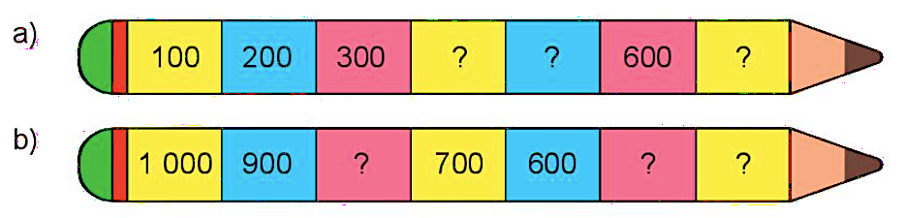
2
Số?
400
500
700
800
500
400
Notes:
HS nêu xong GV mới chiếu hình minh hoạ ra

Slide 19
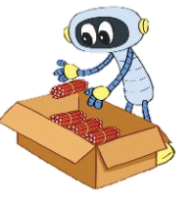

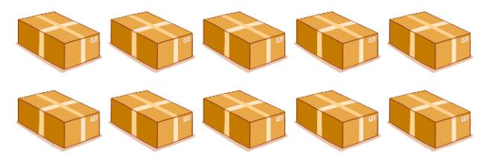
3
Rô- bốt xếp 100 cái bút chì vào mỗi thùng. Trong mỗi ngày, Rô- bốt xếp được bao nhiêu cái bút chì?
Thứ hai
?
300
cái bút chì.
Thứ ba
?
500
cái bút chì.
Thứ tư
?
1 000
cái bút chì.

Slide 20
DẶN DÒ
Hoàn thành bài
Xem lại bài đã học
Chuẩn bị bài mới
Notes:
Tác giả bộ ppt Toán + TV2: Phan Thị Linh – Đà Nẵng
Sđt lh: 0916.604.268
+ Zalo: 0916.604.268
+ Facebook cá nhân: https://www.facebook.com/nhilinh.phan/
+ Nhóm chia sẻ tài liệu: https://www.facebook.com/groups/443096903751589
Hãy liên hệ chính chủ sản phẩm để được hỗ trợ và đồng hành trong suốt năm học nhé!

Slide 21

Người soạn : Phan Thị Linh
Năm sinh : 1990
SĐT : 0916.604.268
Mail : linhpt33@fe.edu.vn
Thân chào Quý Thầy Cô!
Người soạn rất mong nhận được phản hồi và góp ý từ Quý Thầy Cô để bộ giáo án ppt được hoàn thiện hơn.
Mọi thông tin phản hồi mong được QTC gửi về:
+ Zalo: 0916.604.268
+ Facebook cá nhân: https://www.facebook.com/nhilinh.phan/
+ Nhóm chia sẻ tài liệu: https://www.facebook.com/groups/443096903751589
* Thầy cô có thể liên hệ khi cần được hỗ trợ soạn giáo án điện tử.

